Slide 1



Slide 2
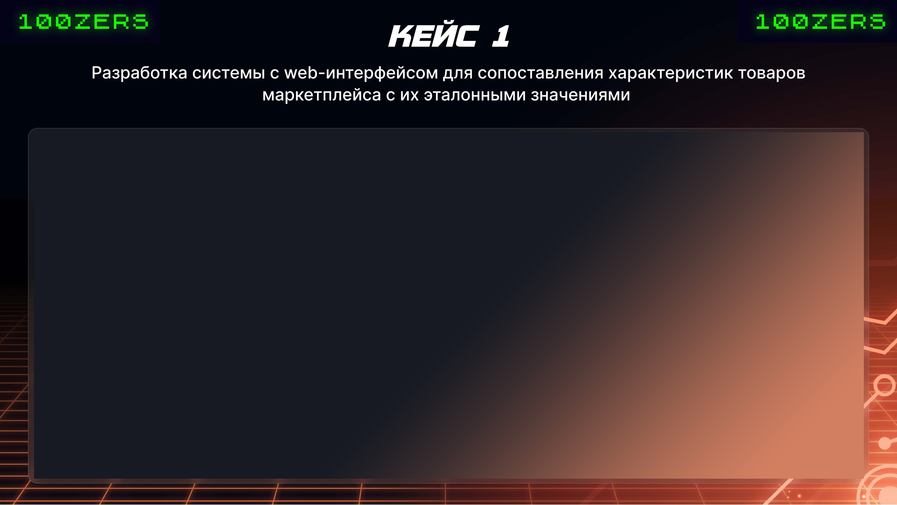
Используется стек технологий:
• Python 3
• TensorFlow
• aiohttp server
• openapi
• swagger-editor
• docker
— основной язык программирования
— библиотека для машинного обучения
— в качестве Web-сервера
— формат описание API
— в качестве графического средства тестирования API
— в качестве средства контейнеризации приложения - микросервиса

Slide 3
Этап обучения
Подготовка перед обучением:
Имена и параметры продуктов преобразуются в тэги Пример 1: имя “Xiaomi Redmi 10S”
Пример 2: характеристики "props": [
"Память RAM 8 ГБ (3200 МГц)",
"Экран\t15.6\" (1920x1080) IPS"]
преобразуется в набор тегов [“xiaomi”, “redmi”, “10s”]
преобразуются в набор тегов ["память:ram", "память:3200", "экран:1920x1080", "экран:ips“, …]

Slide 4
Этап обучения
Подготовка перед обучением:
Подготавливаются классы тегов (полный список тегов, которые могут подаваться на вход нейронной сети, размер списка обозначим T) и классы эталонов (полный список идентификаторов всех возможных эталонных товаров, размер списка обозначим R)
На вход нейронной сети будет подаваться массив размера T, в котором в каждом элементе будет хранится: 1, если тэг с таким индексом присутствует в описании продукта; иначе 0
На выходе нейронной сети будет массив размера R, в котором в каждом элементе будет находится вероятность принадлежности текущего продукта к эталонному товару с этим индексом.

Slide 5
Этап обучения
Для того, чтобы запустить обучение, необходимо:
в папку /src/src/product_matcher/data положить обновлённый файл agora_hack_products.json
и запустить обучение, выполнив скрипт python /src/src/product_matcher/ml_train.py
обучение заканчивается при достижении достаточной точности 0.999 или при нажатии на Ctrl+C. После окончания обучения необходимо перезапустить микросервис.

Slide 6
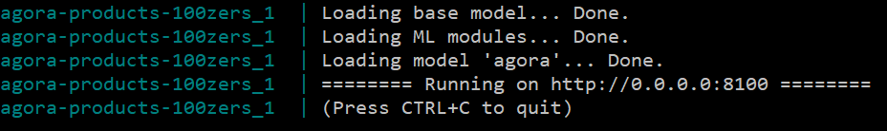
Этап сопоставления
Для запуска приложения необходимо:
перейти в папку /src
выполнить команду docker-compose up
после старта микросервис будет готов принимать соединения по адресу http://localhost:8100/, который можно открыть в браузере

Slide 7
Этап сопоставления
После открытия в браузере адреса http://localhost:8100/, откроется страница с описанием методов API (в виде YAML и в графическом виде).
Здесь можно задать параметры для метода /match_products, запустить метод и посмотреть результаты выполнения

Slide 8
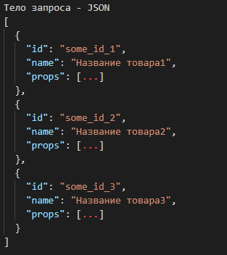
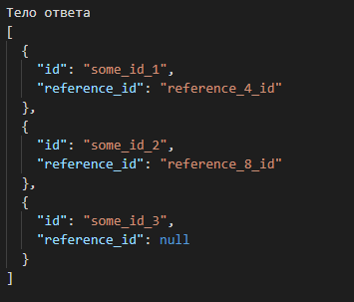
Этап сопоставления

Slide 9
Этап сопоставления
Также для проверки API можно воспользоваться утилитой CURL:
curl -X POST
"http://localhost:8100/match_products"
-H "accept: application/json"
-H "Content-Type: application/json"
-d @$input_file -o $output_file

Slide 10
Параметры работы
Время обучения модели: 20 минут
Точность сопоставления: на имеющихся данных большая (>96%).
Скорость сопоставления: 67ms на 100 продуктов

Slide 11
Спасибо за внимание!
Команда 100zers благодарит за внимание.
GitHub: https://github.com/Stanislav-Povolotsky/agora-hackaton-2022

